Slide 1
第7章 文本分析
《Python 与数据科学》

Slide 2

提纲
7.1 文本分析任务
7.2 Python文本分析库

Slide 3
7.1 文本分析任务
文本分析意义
根据估算，各类组织(包括企业、政府)拥有的数据里，80%是非结构化的数据，其中大部分是文本的形式。
非结构化的文本数据，包括电子邮件、博客、微博、客户反馈、医疗记录、合同文本等。
这些文本里，隐藏着潜在的价值。只有通过适当的分析方法，才能从中提取有价值的信息。

Slide 4
7.1 文本分析任务
文本分析或自然语言处理NLP的主要任务：
文本索引与检索(Indexing and Search)
文本分类(Text Classification)
文本摘要(Document Summarization)
文本信息抽取(Text Information Extraction)
情感分析(Sentiment Analysis)

Slide 5
7.1-1 句子预处理
句子切分与分词
进行文本分析前，首先需要把文本切分成单个的句子。完成该功能的软件，称为语句切分器。
接着，需要对句子进行分词，完成该功能的软件，称为分词器。
词性标注
词性是词汇最基本的语法属性，词性标注就是在给定句子中判定每个词的词性并加以标注的过程，比如名词(Noun)、动词(Verb)、形容词(Adjective)等。
诸如Jieba、NLTK等自然语言处理工具可以进行句子的切分和分词。

Slide 6
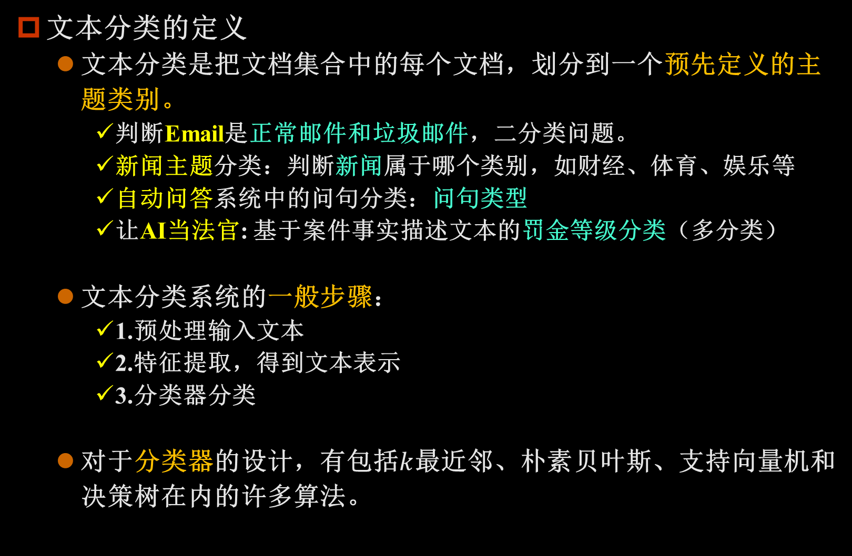
7.1-2 文本分类
文本分类的定义
文本分类是把文档集合中的每个文档，划分到一个预先定义的主题类别。
判断Email是正常邮件和垃圾邮件，二分类问题。
新闻主题分类：判断新闻属于哪个类别，如财经、体育、娱乐等
自动问答系统中的问句分类：问句类型
让AI当法官: 基于案件事实描述文本的罚金等级分类（多分类）
文本分类系统的一般步骤：
1.预处理输入文本
2.特征提取，得到文本表示
3.分类器分类
对于分类器的设计，有包括$k$最近邻、朴素贝叶斯、支持向量机和决策树在内的许多算法。

Slide 7
7.1-3 信息抽取
信息抽取(Information Extraction)
简称IE，即从自然语言文本中，抽取出特定的事件或事实信息，帮助我们将海量内容自动分类、提取和重构。这些信息通常包括指定类型的实体(entity)、关系(relation)、事件(event) 。
从新闻中抽取时间、地点、关键人物
从技术文档中抽取产品名称、开发时间、性能指标等
从自然语言中抽取用户感兴趣的事实信息，无论是在知识图谱、信息检索、问答系统还是在情感分析、文本挖掘中，信息抽取都有广泛应用。
信息抽取主要包含三大子任务
关系抽取：通常我们说的三元组(triple)抽取，主要用于抽取实体间的关系。
实体抽取与链指：也就是命名实体识别(named entity recognition, NER)。
事件抽取：相当于一种多元关系的抽取。

Slide 8
7.1-3 信息抽取
关系信息抽取常用数据集
ACE关系抽取任务数据集：ACE2005关系抽取数据集包含599篇与新闻和邮件相关的文档，其数据集内包含7大类25小类关系。
SemEval2010 Task 8数据集：该数据集包含９种关系类型，分别是Compoent-Whole、Instrument-Agency、Member-Collection、Cause-Effect、Entity-Destination、Content-Container、Message-Topic、Product-Producer和Entity-Origin。考虑到实体之间关系的方向以及不属于前面9种关系的Other关系，共生成19类实体关系。其中训练数据 8000个，测试数据2717个。
NYT2010数据集：是Riedel等人在2010年将Freebase知识库中的知识“三元组”对齐到“纽约时报”新闻中得到的训练数据。该数据集中，数据的单位是句包，一个句包由包含该实体对的若干句子构成。其中，训练数据集从《纽约时报》2005-2006年语料库中获取，测试集从2007年语料库中获取。

Slide 9
7.1-4 情感分析
情感分析的定义
情感分析，是NLP领域的主要问题之一。主要研究人们针对实体（包括产品、服务、组织、机构、事件、话题等）表达出来的主观观点、情感、评价、态度和情绪。
情感分析任务
包括情感分类、观点抽取、观点问答以及观点摘要等。其中情感分类是情感分析领域研究最广的问题。
情感分类是指根据文本所表达的含义和情感信息将文本划分成褒扬、贬义、中性或具体的类型。例如，有三句话“品牌M汽车的油耗很高”、“品牌J汽车的性价比相当的高”、“品牌Z汽车有1m多高”。
第一句表达了贬义的情感倾向
第二句表达了褒扬的情感倾向
第三句则表述了一个事实，没有情感倾向。

Slide 10
7.1-5 其他文本分析任务
文本摘要
指通过各种技术，对文本或者是文本集合，抽取、总结或精炼其中的要点信息，用以概括和展示原始文本(集合)的主要内容或大意
机器翻译
机器翻译是将一种语言的文本，转换为另一种语言的文本。
话题检测与跟踪(Topic Detection and Tracking, TDT)
指从新闻等数据流中，识别不同的事件，并且对其进行跟踪的自动化技术。在话题检测和跟踪任务中，“话题”也称为“事件”。
问答系统
问答系统是信息检索系统的一种高级形式。它能用准确、简洁的自然语言回答用户用自然语言提出的问题。
……

Slide 11
7.2 Python文本分析库
Jieba库
Jieba是一款优秀的 Python 第三方中文分词库，可以对中文文本进行分词、词性标注、关键词抽取等功能，并支持自定义词典。
NLTK库
Natural Language Toolkit，自然语言处理工具包。大概是NLP领域最为著名的一个Python库。
其它NLP库
HanLP：Han Language Processing，汉语言处理包。功能包括：中文分词、词性标注、命名实体识别、依存句法分析、关键词提取、新词发现、短语提取、自动摘要、文本分类、拼音简繁。地址： https://github.com/hankcs/HanLP
Stanford NLP：提供一系列自然语言分析的工具，支持中文、英文、阿拉伯语、法语、德语、西班牙语等多种语言。地址: https://stanfordnlp.github.io/CoreNLP/
Gensim：可以用来从文档中自动提取语义主题，含众多非监督学习算法：TF/IDF，潜在语义分析(Latent Semantic Analysis，LSA) 等。还支持Word2Vec，Doc2Vec等模型。 地址: https://radimrehurek.com/gensim/

Slide 12
7.2-1 Jieba分词库
Jieba库的安装
Jieba库为优秀的中文分词第三方库，没有被集成在Anaconda中，需额外安装，安装方式：pip install jieba
Jieba分词
Jieba分词有三种不同的分词模式：精确模式、全模式和搜索引擎模式。
精确模式是最常用的分词方法。
全模式将句子中所有可能的词都列举出来。
搜索引擎模式则适用于搜索引擎使用。

Slide 13
7.2-1 Jieba分词库
常用分词方法
函数 | 描述
jieba.cut(s) | 精确模式，返回一个可迭代的数据类型
jieba.cut(s,cut_all=True) | 全模式，输出文本s中所有可能单词
jieba.cut_for_search(s) | 搜索引擎模式，适合搜索引擎建立索引的分词结果
jieba.lcut(s) | 精确模式，返回一个 列表类型，建议使用
jieba.lcut(s,cut_all=True) | 全模式，返回一个列表类型，建议使用
jieba.lcut_for_search(s) | 搜索引擎模式，返回一个列表类型，建议使用
jieba.add_word(w) | 向分词词典中增加新词W
jieba.del_word(w) | 从分词词典中删除词汇W

Slide 14
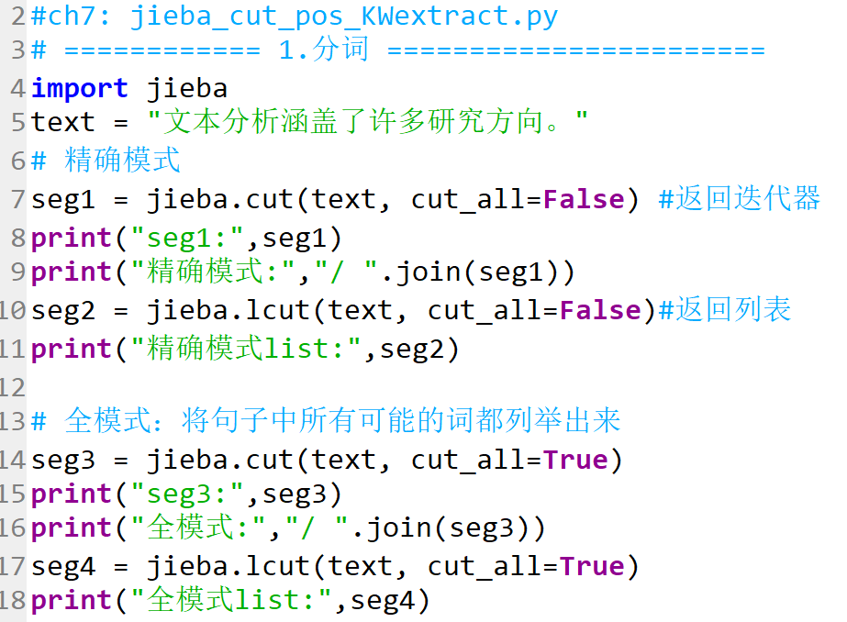
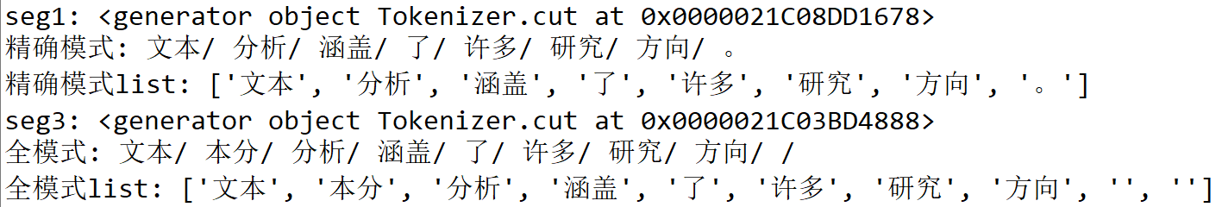
7.2-1 Jieba分词库
Jieba分词例子

Slide 15
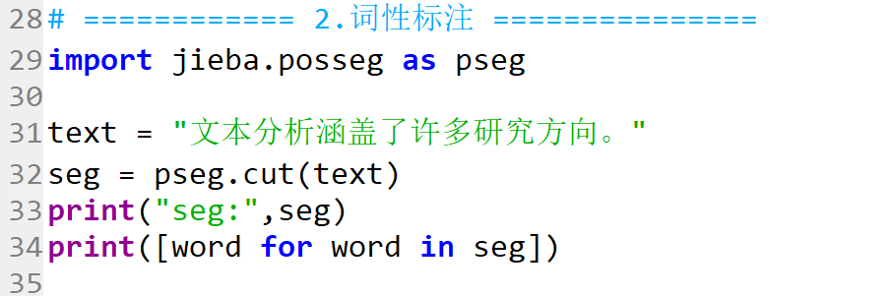
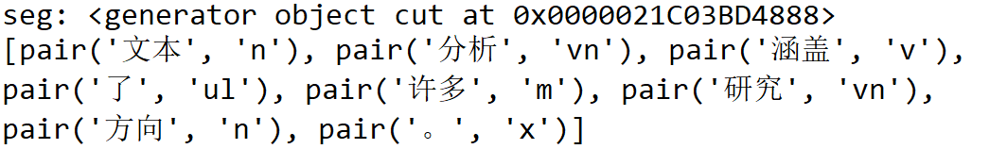
7.2-1 Jieba分词库
词性标注
Jieba分词采用基于统计模型的标注方法，使用北大计算所的词性标注集。
例子

Slide 16
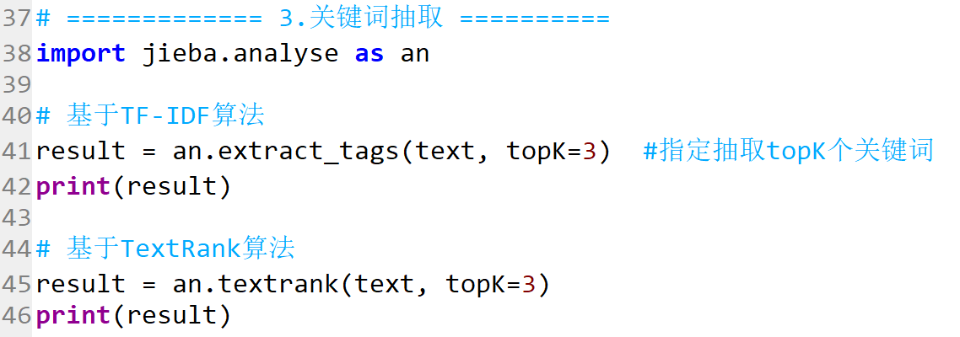

7.2-1 Jieba分词库
关键词抽取
Jieba中与关键词抽取相关的方法有两个，分别是基于 TF-IDF 算法的关键词抽取以及基于 TextRank 算法的关键词抽取。
例子

Slide 17

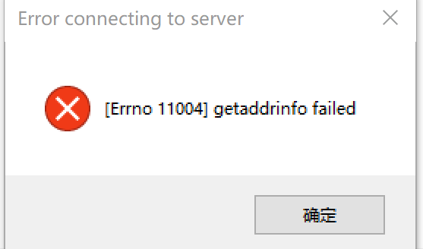
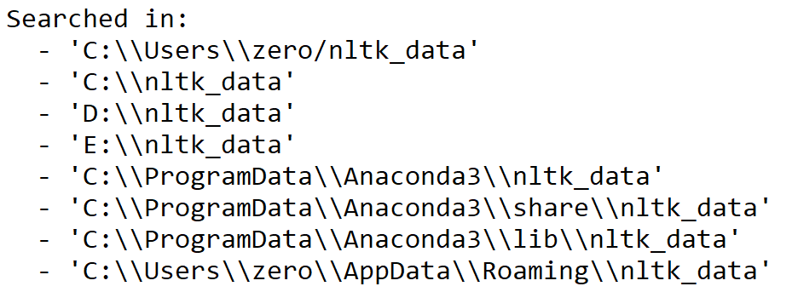
7.2-2 NLP工具包NLTK
NLTK (Natural Language Toolkit)
包含分词、词干提取、语法树分析、词性标注、命名实体识别、短语识别以及文本分类等文本处理功能。主要应用于英文数据，历史悠久。
语料库安装：Anaconda已集成nltk。进行“import nltk” 测试，是否会报错？
然而，nltk需配置大量语料库，尝试nltk.download()下载至本地，但很可能报错！
若无法通过nltk.download()自动下载， 可尝试从github下载至本地： https://github.com/nltk/nltk_data/tree/gh-pages 获得nltk_data-gh-pages.zip 文件，解压后将文件中packages文件夹的全部子目录放置在nltk搜索的任意一个路径下，如‘E:\\nltk_data’ (若还不存在，则创建)：

Slide 18
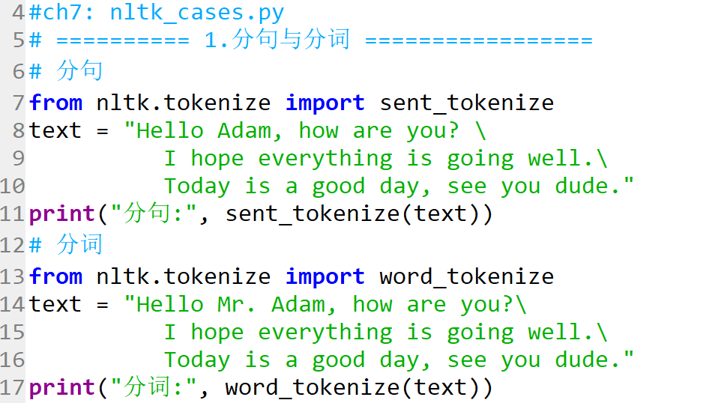
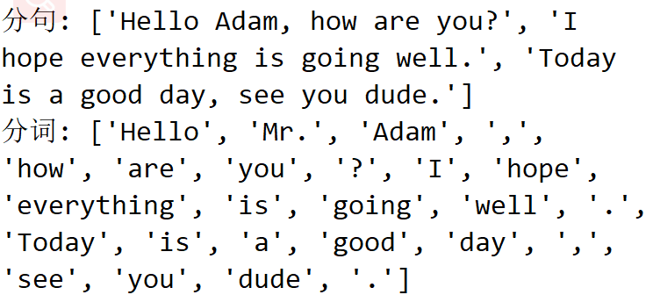
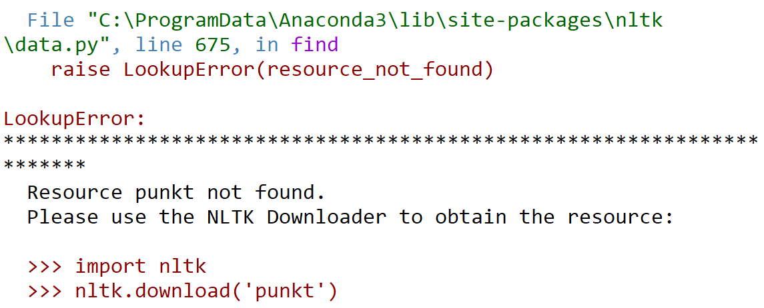
7.2-2 NLP工具包NLTK
Case 1: 分句与分词
注：运行以上程序可能还会 出现右图所示的报错提醒。 解决办法: 解压语料库文件夹 “nltk_data\tokenizers” 中的punkt.zip文件即可。
运行结果：

Slide 19
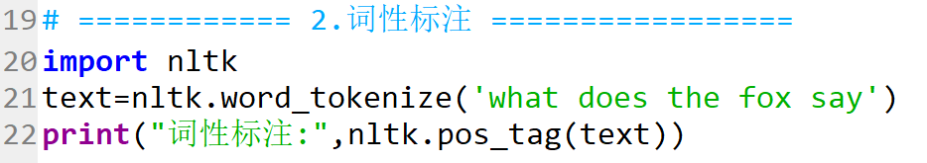
7.2-2 NLP工具包NLTK
Case 2: 词性标注
进行词性标注，需要使用nltk.pos_tag(tokens)函数，其中tokens是句子分词后的结果。词性标注是句子级的标注。

Slide 20
7.2-2 NLP工具包NLTK
Case 3: 命名实体识别(Named Entity Recognition，简称NER)
NER任务的目标是识别出待处理文本中指定的实体类别：
三大类（实体类、时间类和数字类）
七小类（人名、机构名、地名、时间、日期、货币和百分比）命名实体。
九小类：
PERSON: 人名，如President Obama
ORGANIZATION：机构名，如WHO、ISRO
LOCATION：地点，如Murray River
DATE: 日期，如June、2008-06-29
TIME：时间，如12:30:00 AM
MONEY：货币，如Twenty dollars，100 GBP
PERCENT：百分比，如20%， twenty pct.
FACILITY：设施，如Washington Monument
GPE: 地缘政治实体，如 South East Asia, North America

Slide 21
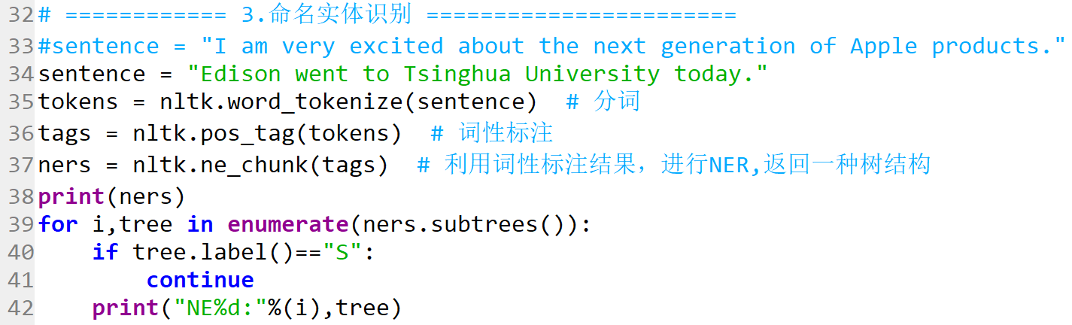
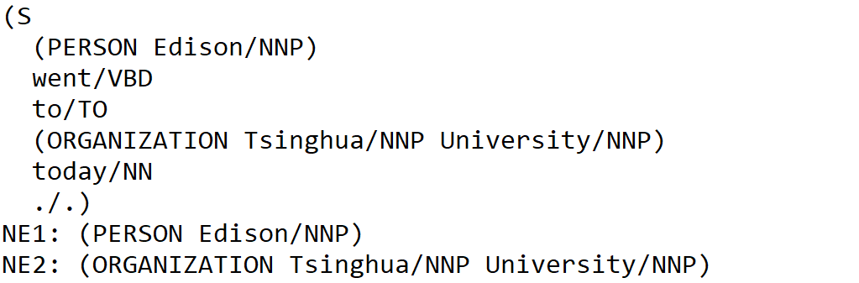
7.2-2 NLP工具包NLTK
Case 3: 命名实体识别(Named Entity Recognition，简称NER)
通过调用nltk.ne_chunk函数，可以进行命名实体识别。需要把参数tags，即句子词性标注的结果，传递给ne_chunk函数。
以下例子中ne_chunk函数返回一种树结构： Tree('S', [Tree('PERSON', [('Edison', 'NNP')]), ('went', 'VBD'), ('to', 'TO'), Tree('ORGANIZATION', [('Tsinghua', 'NNP'), ('University', 'NNP')]), ('today', 'NN'), ('.', '.')])

Slide 22
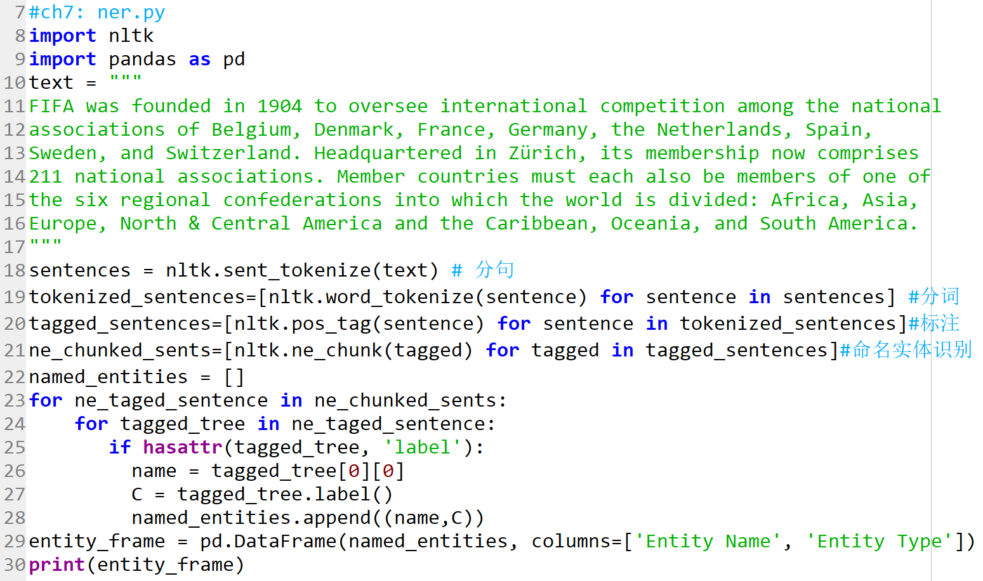
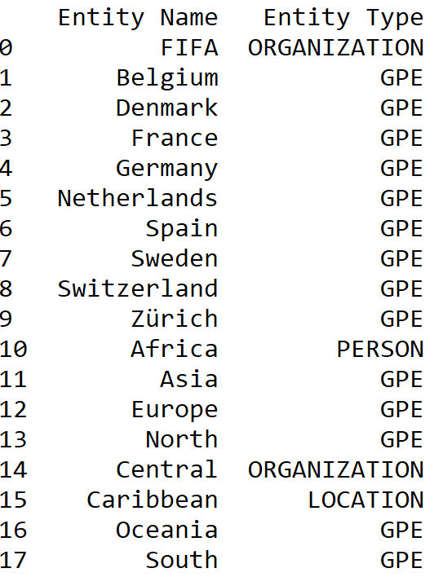
7.2-2 NLP工具包NLTK
Case 3: 命名实体识别（多个句子情形）

Slide 23
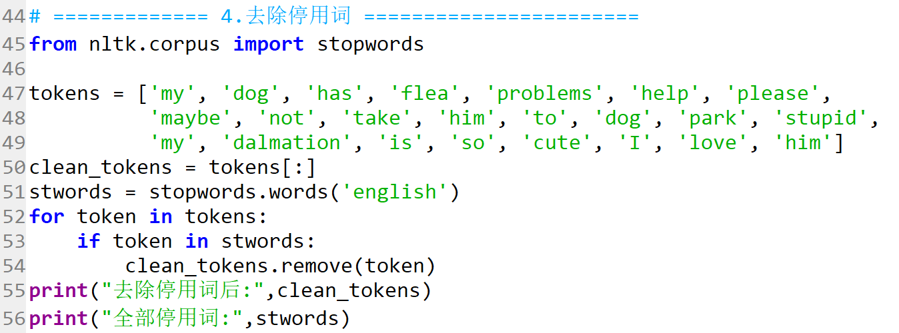
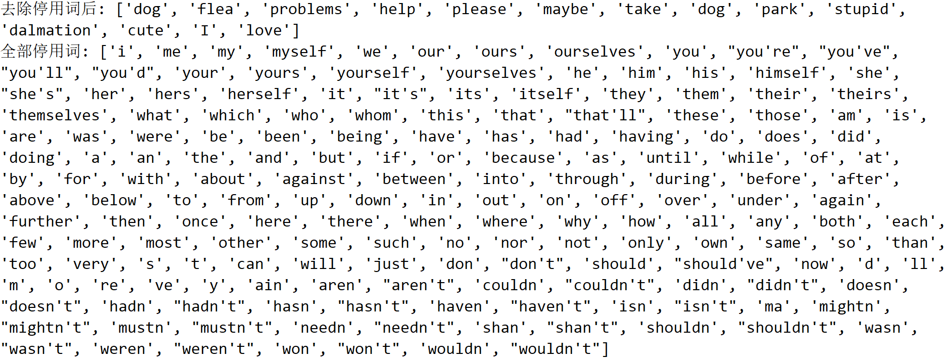
7.2-2 NLP工具包NLTK
Case 4: 去除停用词(Stopwords)
停用词是指在信息检索中，为节省存储空间和提高搜索效率，在处理自然语言数据（或文本）之前或之后会自动过滤掉某些字或词，这些字或词即被称为Stop Words（停用词）。

Slide 24
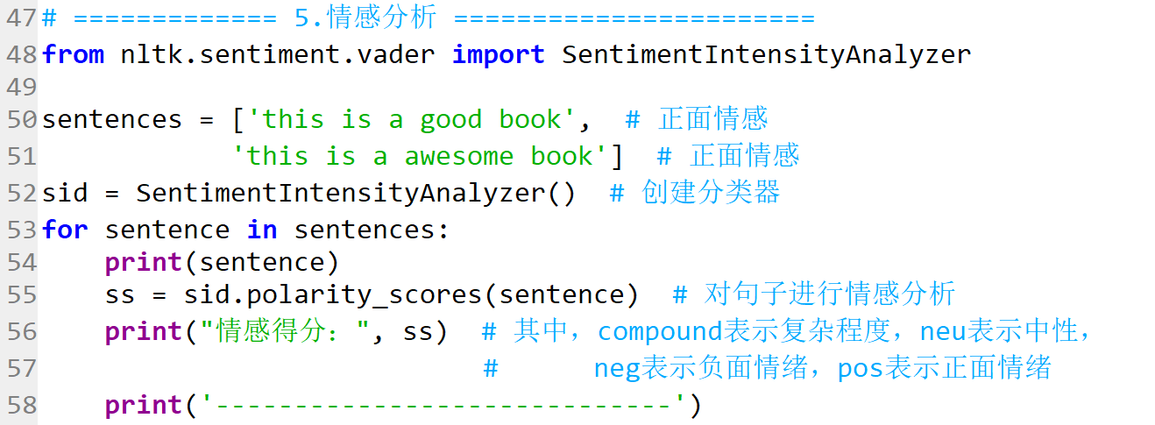
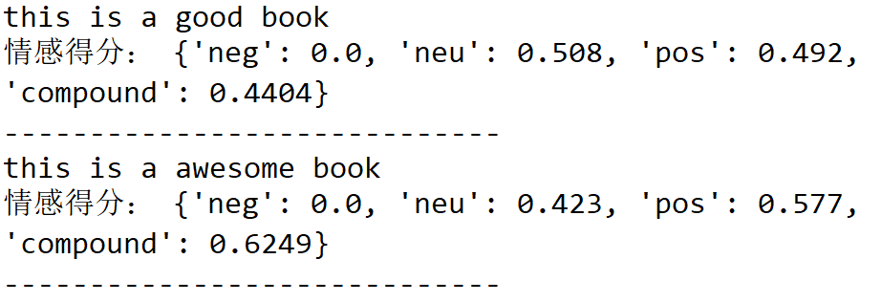
7.2-2 NLP工具包NLTK
Case 5: 情感分析
使用NLTK，可以对文本进行情感分析，确定其情感倾向。

